Slide 1
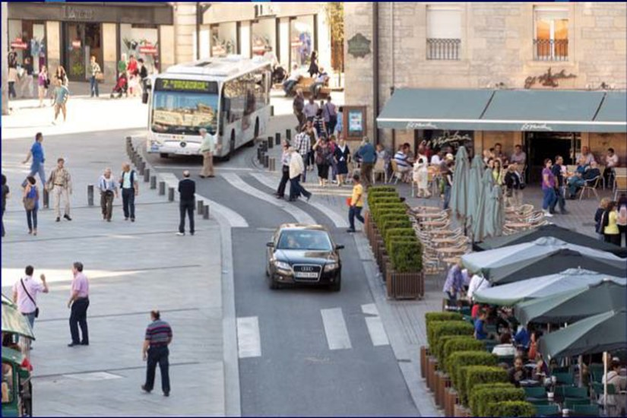
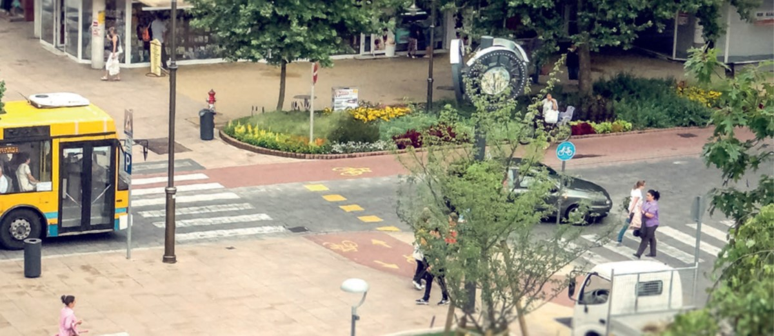
Fenntartható városi mobilitási tervek a vasút, a vízi és légi közlekedés hatása
Városi közlekedés 6. előadás
dr. habil Gulyás András
ny. egyetemi docens

Slide 2
Az előadás tartalma
Fenntartható városi mobilitási tervek
Városi mobilitási terv – lépések
Városi mobilitási terv – módszerek
Városi mobilitási terv – előnyök
Fenntartható városi mobilitási programok – az EU CIVITAS programja
Példa fenntartható városi mobilitási tervre - Zalaegerszeg
2/56

Slide 3
Fenntartható városi mobilitási tervek
Az Európai Unióban 2007-ben megjelent a városi mobilitás új kultúráját célzó Zöld Könyv, mely foglalkozott a városi mobilitási problémákkal és azok lehetséges megoldásaival. A témák között szerepelt a forgalom szabad lefolyása, a zöldebb város, az intelligensebb megoldások, a minden polgár számára elérhető biztonságos városi közlekedés megteremtése.
Az Európai Bizottság 2009-ben elfogadta a városi mobilitás cselekvési tervét. A 2011-ben új kiadásban megjelent, átdolgozott, fenntartható közlekedési témájú Fehér Könyv szintén tartalmaz a városi közlekedéssel, a jövőbeni városi mobilitással kapcsolatos elgondolásokat és feladatokat.
3/56

Slide 4
Fenntartható városi mobilitási tervek
Az Európai Bizottság által javasolt Fenntartható városi mobilitási terv (Sustainable Urban Mobility Plan, SUMP) egy olyan stratégiai terv, amely a meglévő tervezési gyakorlaton alapulva az emberek jelenlegi és jövőbeni reális mobilitási igényeinek kielégítésével foglalkozik.
A terv célja az érintettek bevonásával a jobb életminőség elérése a városban és környékén, figyelembe véve az integráció és az értékelés szükségességét.
A Fehér Könyv javasolta annak vizsgálatát, hogy az ilyen tervek elkészítése kötelező legyen bizonyos városnagyságok esetén, mint az EU társfinanszírozás elnyerésének alapfeltétele.
4/56

Slide 5
Fenntartható városi mobilitási tervek
A Fenntartható városi mobilitási terv olyan közlekedési rendszert irányoz elő, melynek jellemzői:
  mindenki számára biztosítja a munkahelyek és a szolgáltatások elérhetőségét,
  javítja a közlekedés biztonságát és a közbiztonságot,
  csökkenti a szennyezést, az üvegház-hatású gázok kibocsátását és az energia-fogyasztást,
  a személyek és az áruk szállításában növeli a gazdaságosságot és a költség-hatékonyságot,
  vonzóbb és jobb minőségű városi környezetet alakít ki.
Forrás: Rupprecht Consult: Fenntartható városi mobilitási tervek.
5/56

Slide 6
Fenntartható városi mobilitási tervek
Az irányelvek és intézkedések, egyaránt vonatkoznak a közlekedés minden módjára és formájára a teljes városi agglomerációban, beleértve az egyéni és a közösségi közlekedést, a személyszállítást és az áruszállítást, a motorizált és a nem motorizált közlekedési módokat, valamint a mozgó járművek forgalmát és az álló járművek parkolását.
A városi mobilitás menedzselése új szervezési, irányítási, üzleti jellegű finanszírozási, életmódhoz igazodó szolgáltatási hozzáállást igényel. A városi és a regionális tervezés során egyaránt törekedni kell a jövőbeni közlekedési igények alacsonyabb szinten tartására.
Forrás: Rupprecht Consult: Fenntartható városi mobilitási tervek.
6/56

Slide 7
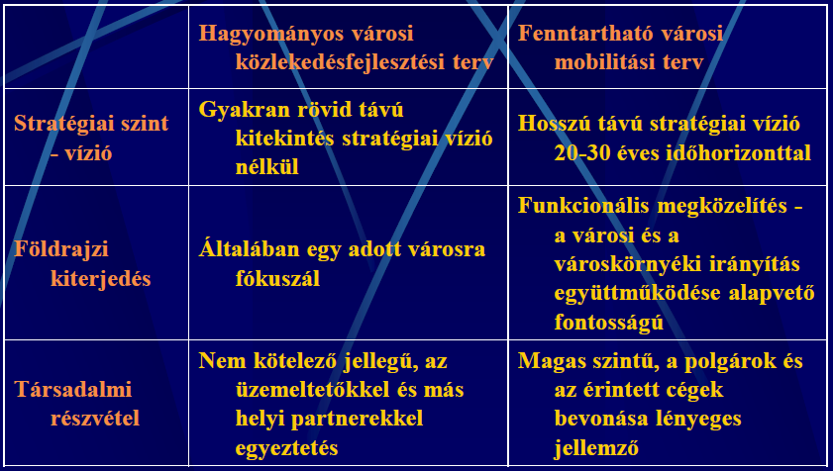
Fenntartható városi mobilitási tervek
Forrás: Rupprecht Consult and Edinburgh Napier University: The State-of-the-Art of Sustainable
Urban Mobility Plans in Europe. 2011.
7/56

Slide 8
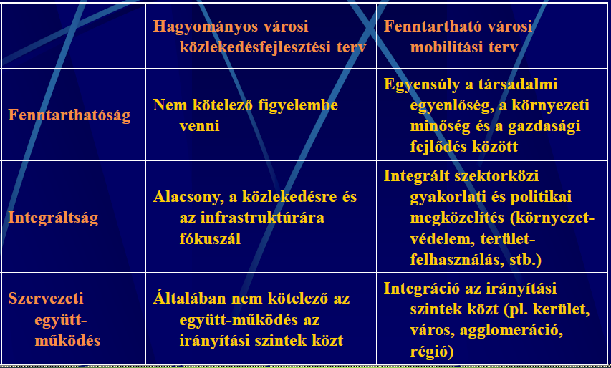
Fenntartható városi mobilitási tervek
Forrás: Rupprecht Consult and Edinburgh Napier University: The State-of-the-Art of Sustainable
Urban Mobility Plans in Europe. 2011.
8/56

Slide 9
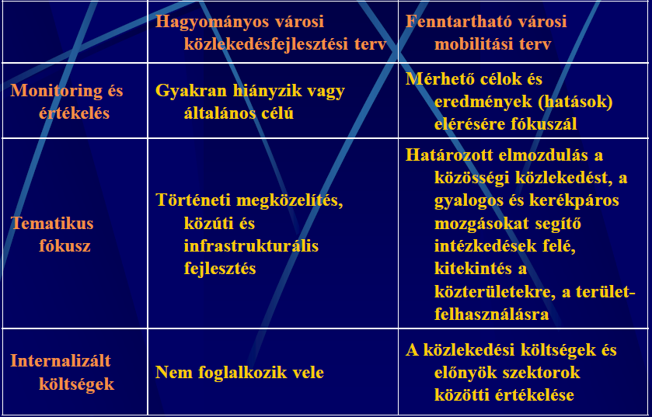
Fenntartható városi mobilitási tervek
Forrás: Rupprecht Consult and Edinburgh Napier University: The State-of-the-Art of Sustainable
Urban Mobility Plans in Europe. 2011.
9/56

Slide 10
Városi mobilitási terv - lépések
A városi mobilitási terv kidolgozásának lépései
Kiindulás: „Szeretnénk városunk lakóinak közlekedési feltételeit és életminőségét javítani”
I. fázis: Gondos előkészítés
A sikeres tervhez szükséges képességek meghatározása
  Elkötelezettség a fenntartható mobilitás alapelvei iránt
  A nemzeti és regionális keretek hatásainak értékelése
  Önértékelés
  Erőforrások rendelkezésre állásának vizsgálata
  Alapvető ütemezés meghatározása
  Kulcsszereplők és érintettek azonosítása
Forrás: Rupprecht Consult (Sebastian Bührmann, Frank Wefering, Siegfried Rupprecht): Guidelines.
Developing and Implementing a Sustainable Urban Mobility Plan. 2011.
10/56

Slide 11
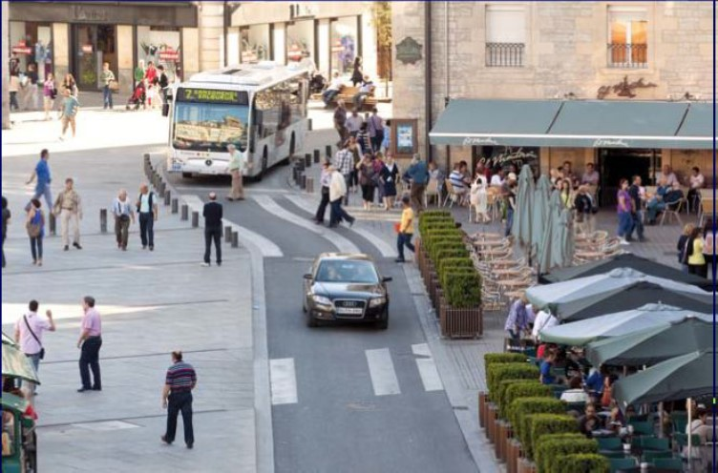
Városi mobilitási terv - lépések
A tervezés menetének és fókuszának meghatározása
  Határokon és hatáskörökön felülemelkedő látásmód
  A szakpolitikák összehangolására és integrált tervezési
  megközelítésre való törekvés
  A lakosság és más érintettek bevonásának megtervezése
  Megállapodás a munkatervről és az irányítási rendről
A mobilitási helyzet elemzése és forgatókönyvek
  Problémák és lehetőségek elemzése
  Forgatókönyvek kidolgozása
Forrás: Rupprecht Consult (Sebastian Bührmann, Frank Wefering, Siegfried Rupprecht): Guidelines.
Developing and Implementing a Sustainable Urban Mobility Plan. 2011.
11/56

Slide 12
Városi mobilitási terv - lépések
II. fázis: Ésszerű és átlátható célmeghatározás
Átfogó jövőkép meghatározása
  Átfogó jövőkép meghatározása a közlekedésben és azon túl
  A lakosság és más érintettek aktív tájékoztatása
Prioritások és mérhető célok meghatározása
  A mobilitás célrendszerének meghatározása
  SMART (Specifikus, Mérhető, Átlátható, Reális, Teljesíthető) célok megfogalmazása
Hatékony intézkedéscsomagok összeállítása
  A leghatékonyabb intézkedések beazonosítása
  Más városok tapasztalatainak figyelembe vétele
  Az ár-érték arány szem előtt tartása
  Szinergiák megteremtése
Forrás: Rupprecht Consult (Sebastian Bührmann, Frank Wefering, Siegfried Rupprecht): Guidelines.
Developing and Implementing a Sustainable Urban Mobility Plan. 2011.
12/56

Slide 13
Városi mobilitási terv - lépések
III. fázis: A terv kidolgozása
Felelősségi körök meghatározása, források hozzárendelése
  Források és felelősségek hozzárendelése
  Cselekvési terv és költségvetés készítése
Monitoring és értékelési rendszer kidolgozása és beépítése a tervbe
  Monitoring és értékelési szempontok meghatározása
A Fenntartható városi mobilitási terv jóváhagyása
  Minőségellenőrzés
  Jóváhagyás a város vezetése (önkormányzati közgyűlés) által
  A terv elfogadottságának és támogatottságának erősítése
Forrás: Rupprecht Consult (Sebastian Bührmann, Frank Wefering, Siegfried Rupprecht): Guidelines.
Developing and Implementing a Sustainable Urban Mobility Plan. 2011.
13/56

Slide 14
Városi mobilitási terv - lépések
IV. fázis: A terv végrehajtása
A végrehajtás során megfelelő irányítás és kommunikáció biztosítása
  A terv megvalósulásának irányítása
  Az érintettek tájékoztatása és bevonása
  A céloknak megfelelő előrehaladás ellenőrzése
Visszacsatolás, tanulságok levonása
  Rendszeres frissítés, naprakész terv
  A célok elérésének vizsgálata – a siker- és kudarctényezők
  megértése
  A következő tervciklus új kihívásainak rögzítése
Forrás: Rupprecht Consult (Sebastian Bührmann, Frank Wefering, Siegfried Rupprecht): Guidelines.
Developing and Implementing a Sustainable Urban Mobility Plan. 2011.
14/56

Slide 15
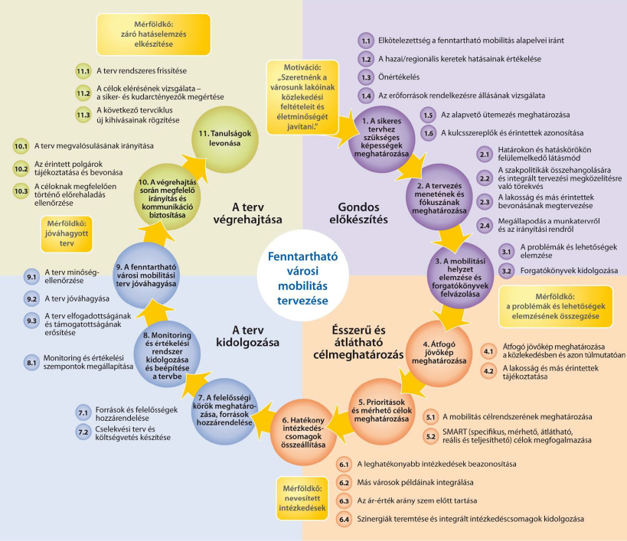
Városi mobilitási terv - lépések
Forrás: Fenntartható Városi Mobilitási
Tervek kidolgozása és végrehajtása Útmutató 2014
15/56

Slide 16
Városi mobilitási terv - módszerek
Az alkalmazásra javasolt módszer fő jellemzői:
  részvételen alapuló megközelítés,
  fenntarthatóság iránti elkötelezettség,
  integrált szemléletmód,
  átfogó fenntartható fejlesztési stratégiába ágyazott jövőkép,
  a közlekedés költségeinek és hasznainak számbavétele.
A városi mobilitási jövőképek, szcenáriók elkészítésekor használható eljárások:
  integrált közlekedési és terület-felhasználási tervező rendszerek,
  négy lépcsős közlekedési modellezés,
  multimodális modellek,
  egy módra vonatkozó (unimodális) modellek,
  mikroszimulációs tervező programok.
Forrás: Rupprecht Consult: Fenntartható városi mobilitási tervek.
16/56

Slide 17
Fenntartható városi mobilitási programok
A fenntartható városi közlekedésre irányuló kutatások és fejlesztések átfogó európai programja a CIVITAS (City – VITAlity - Sustainability, azaz város – élhetőség - fenntarthatóság) melynek projektjei az Európai Bizottság társfinanszírozásával valósulnak meg.
A CIVITAS program célja a hagyományos városi közlekedés radikális megváltoztatása integrált fenntartható városi közlekedési stratégiák és intézkedések megvalósításával. http://civitas.eu/
  2002-2006 között 19 városban 4 projektcsoport (Pécs),
  2005-2009 között 17 városban 4 projektcsoport (Debrecen),
  2008-2012 között 25 városban 5 projektcsoport,
  2012-2016 között 8 városban 2 projektcsoport,
  2016-2020 között 17 városban 3 projektcsoport.
Forrás: http://civitas.eu/
17/56

Slide 18
Fenntartható városi mobilitási programok
A CIVITAS program fő céljai:
  fenntartható, tiszta és energia-hatékony városi közlekedési megoldások előremozdítása és megvalósítása,
  integrált technológiai és politikai intézkedéscsomagok megvalósítása az energia és közlekedés területén,
  „kritikus tömeg” létrehozása az innovációs piac fejlesztése érdekében.
Forrás: http://civitas.eu/
18/56

Slide 19
Fenntartható városi mobilitási programok
A CIVITAS programban résztvevő városok által kidolgozott és megvalósított integrált stratégiák és megoldások tíz tematikus területre oszthatók fel:
  Autó-független életmód
  Tiszta üzemanyag és jármű
  Közösségi közlekedés
  Igényt befolyásoló stratégiák
  Integrált tervezés
  Mobilitás menedzsment
  Érdekeltek bevonása
  Biztonság
  Közlekedési telematika
  Városi teherszállítás
Forrás: http://civitas.eu/
19/56

Slide 20
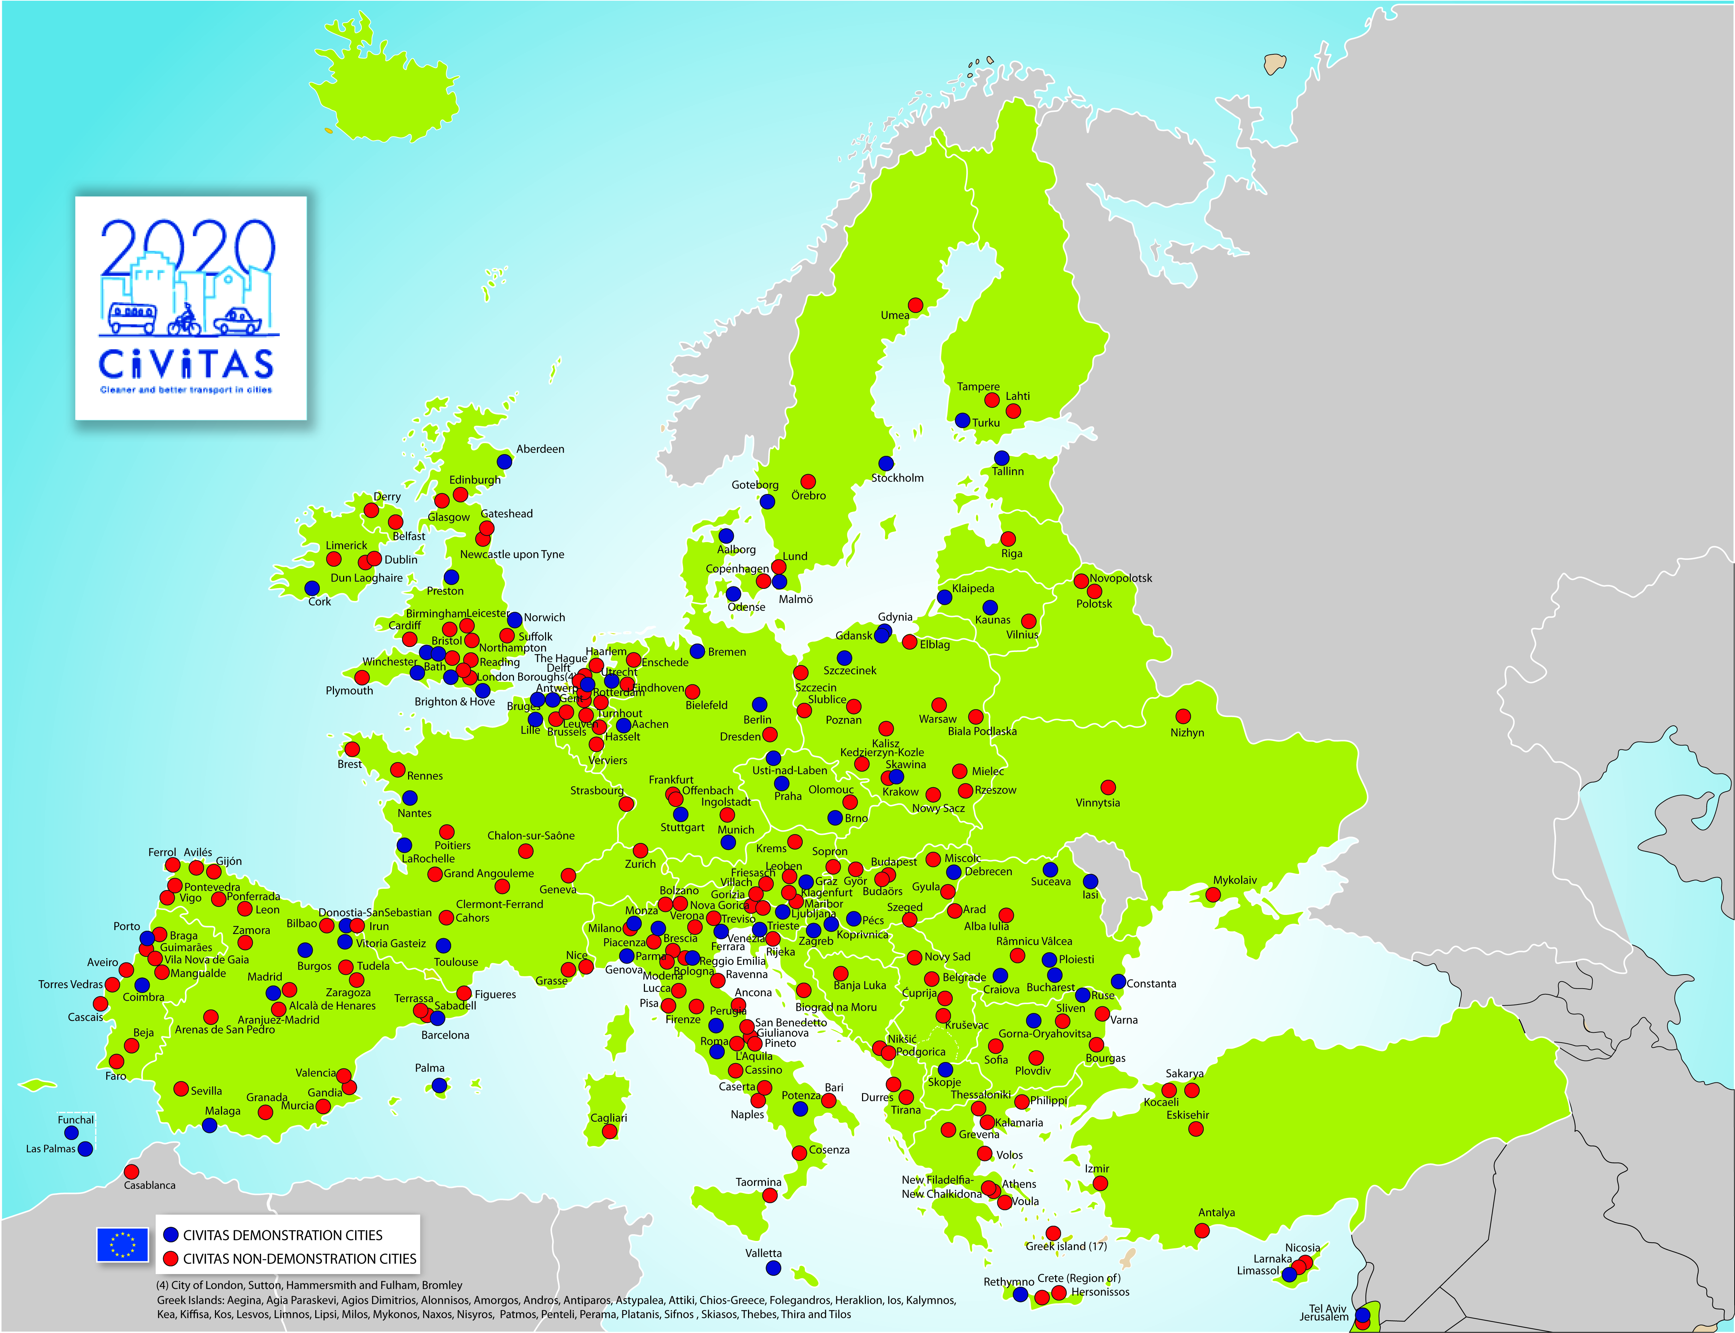
Fenntartható városi mobilitási programok
A CIVITAS programban résztvevő városok
Budapest
Budaörs
Debrecen *
Győr
Gyula
Miskolc
Pécs *
Sopron
Szeged
* demo
20/56
Forrás: http://civitas.eu/

Slide 21
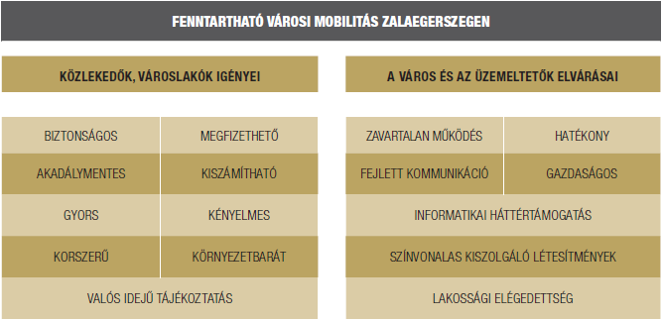
Példa fenntartható városi mobilitási tervre
Zalaegerszeg - a terv célja és jelentősége
Forrás: Zalaegerszeg fenntartható városi mobilitási terve (SUMP) Összefoglaló kötet 2106.
21/56

Slide 22
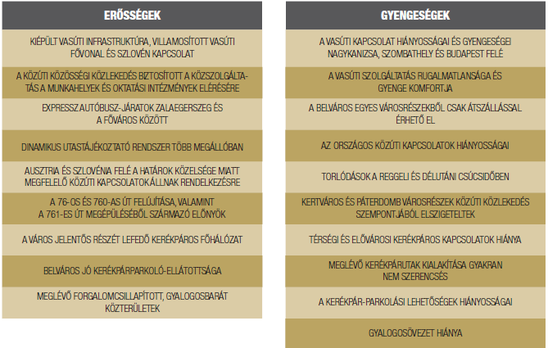
Példa fenntartható városi mobilitási tervre
Zalaegerszeg - lehetőségek és problémák 1.
Forrás: Zalaegerszeg fenntartható városi mobilitási terve (SUMP) Összefoglaló kötet 2106.
22/56

Slide 23
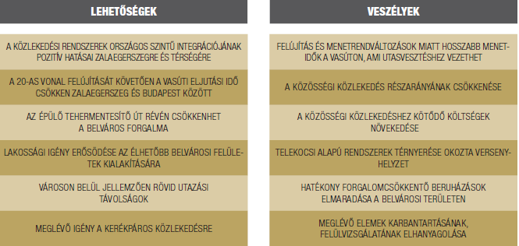
Példa fenntartható városi mobilitási tervre
Zalaegerszeg - lehetőségek és problémák 2.
Forrás: Zalaegerszeg fenntartható városi mobilitási terve (SUMP) Összefoglaló kötet 2106.
23/56

Slide 24
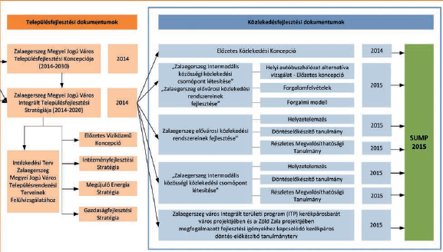
Példa fenntartható városi mobilitási tervre
Zalaegerszeg - illeszkedés a meglévő tervekhez
Forrás: Zalaegerszeg fenntartható városi mobilitási terve (SUMP) Összefoglaló kötet 2106.
24/56

Slide 25
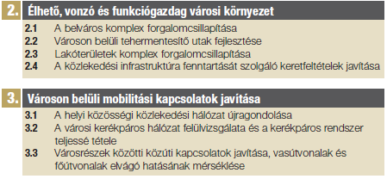
Példa fenntartható városi mobilitási tervre
Zalaegerszeg – célrendszer (részlet)
Forrás: Zalaegerszeg fenntartható városi mobilitási terve (SUMP) Összefoglaló kötet 2106.
25/56

Slide 26
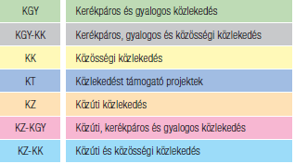
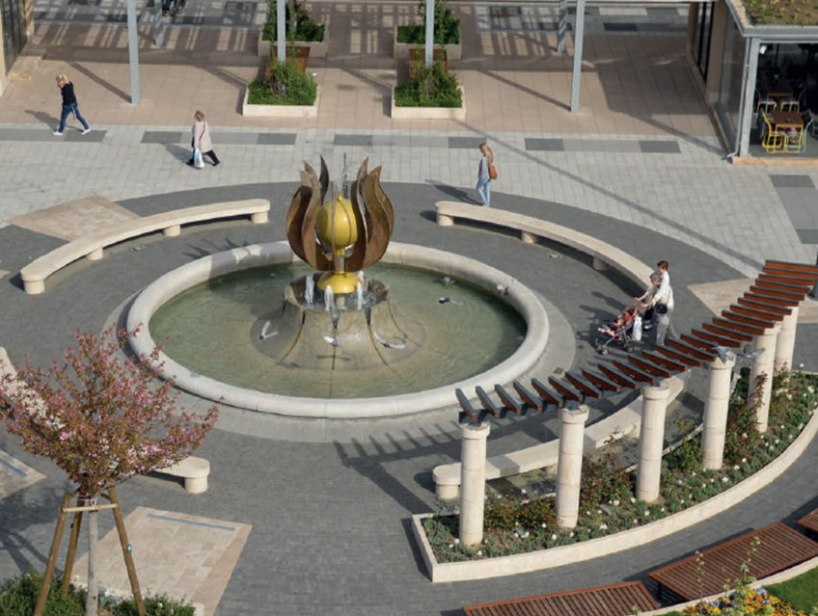
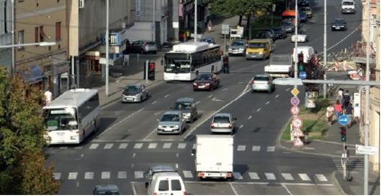
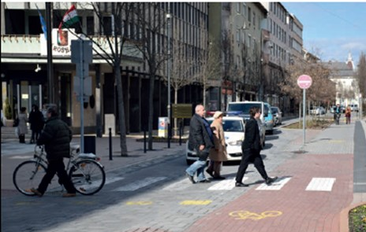
Példa fenntartható városi mobilitási tervre
Zalaegerszeg – eszközrendszer (projektek)
Forrás: Zalaegerszeg fenntartható városi mobilitási terve (SUMP) Összefoglaló kötet 2106.
26/56

Slide 27
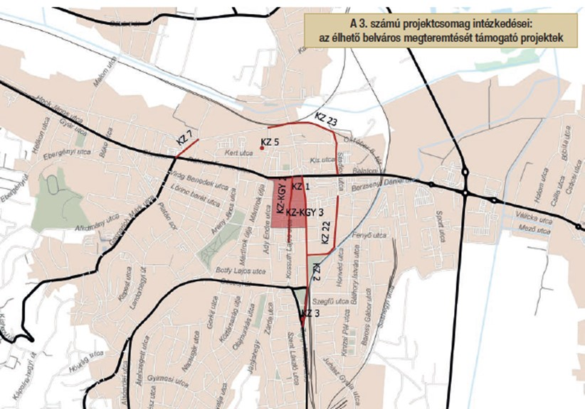

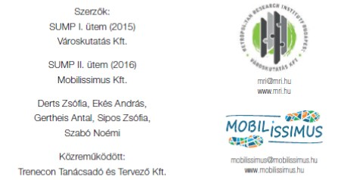
Példa fenntartható városi mobilitási tervre
Zalaegerszeg – megvalósítási javaslatok
Forrás: Zalaegerszeg fenntartható városi mobilitási terve (SUMP) Összefoglaló kötet 2106.
27/56

Slide 28
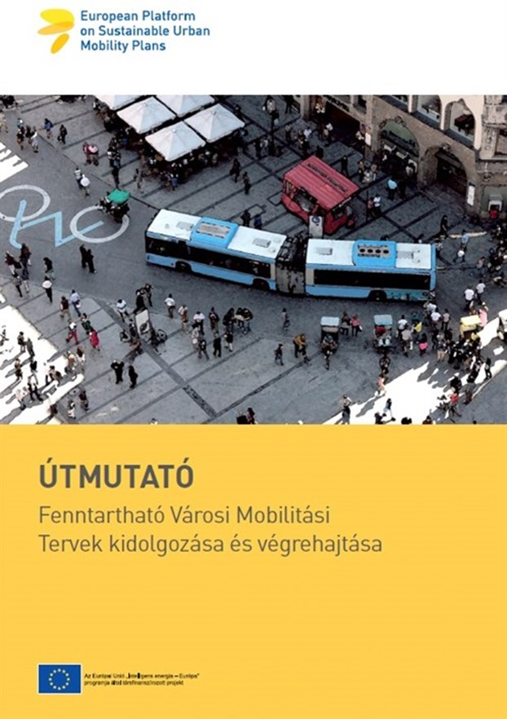
Szakirodalom
A Fenntartható Városi Mobilitási Tervek kidolgozása és végrehajtása Útmutató 2014 elérhető magyarul:
http://bump-mobility.eu/en/news/sump-guidelines-in-hungarian-now-available-on-line.aspx
2. Kiadás angolul (2019):
https://www.eltis.org/mobility-plans/sump-guidelines
28/56

Slide 29
Összefoglalás
A fő alapelv a fenntartható mobilitás biztosítása élhető városokban.
Az Európai Bizottság által javasolt Fenntartható városi mobilitási terv az emberek reális mobilitási igényeinek kielégítésével foglalkozik.
A fenntartható városi mobilitás-tervezés során az emberek kerülnek a fókuszba az autók és a forgalom helyett, célja a jobb minőségű, élhető városi környezet kialakítása.
A fenntartható városi közlekedésre irányuló kutatások és fejlesztések átfogó európai programja a CIVITAS.
29/56

Slide 30
Az előadás tartalma
A vasúti közlekedés a város szerkezetében
Vasútállomások és átszálló csomópontok hatása a terület-felhasználásra
A vasút mint városi közlekedési mód
A vízi közlekedés a város szerkezetében
A légi közlekedés a város szerkezetében
30/56

Slide 31
Vasút a városban
A vasút megjelenése után – és azóta is – jelentős városformáló erővé vált (vonalak, átvezetések, állomások és azokhoz vezető utak).
A vasútvonal elvágta a városrészeket, az átjutás néhány keresztirányú közúti illetve gyalogos szintbeli vagy külön szintű kapcsolatra koncentrálódott.
A vasútállomás városi kapcsolata második „főutcává” vált, fontos gyalogos, kerékpáros és közforgalmú közlekedési tengelyként működik.
31/56

Slide 32
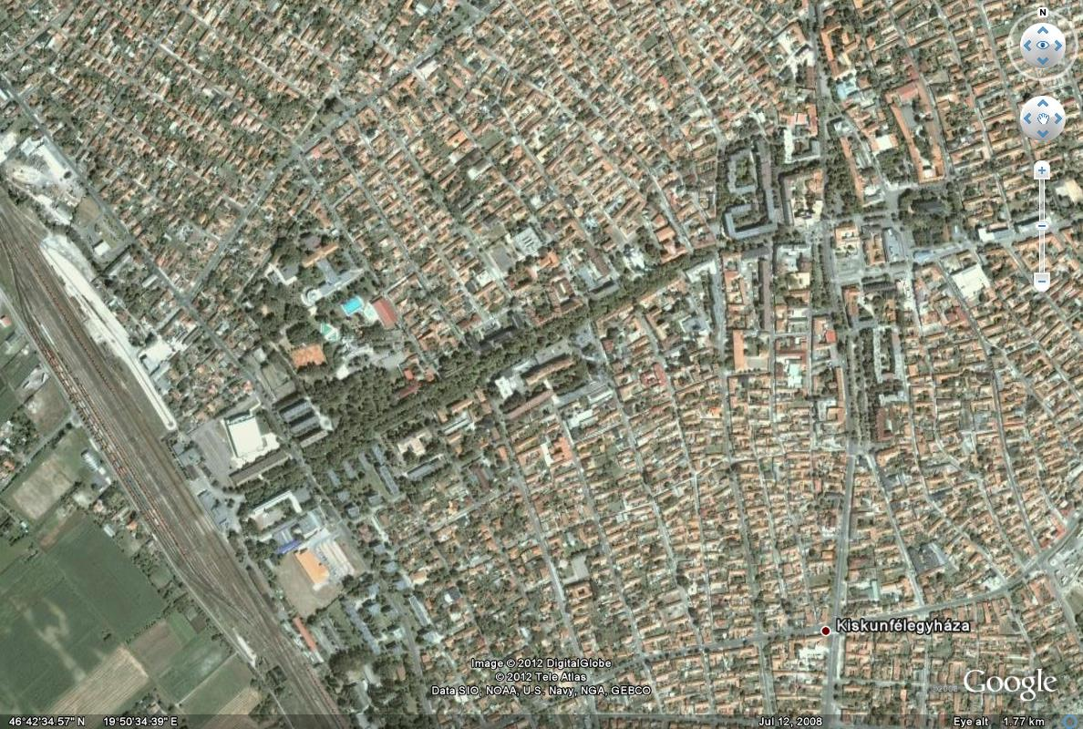
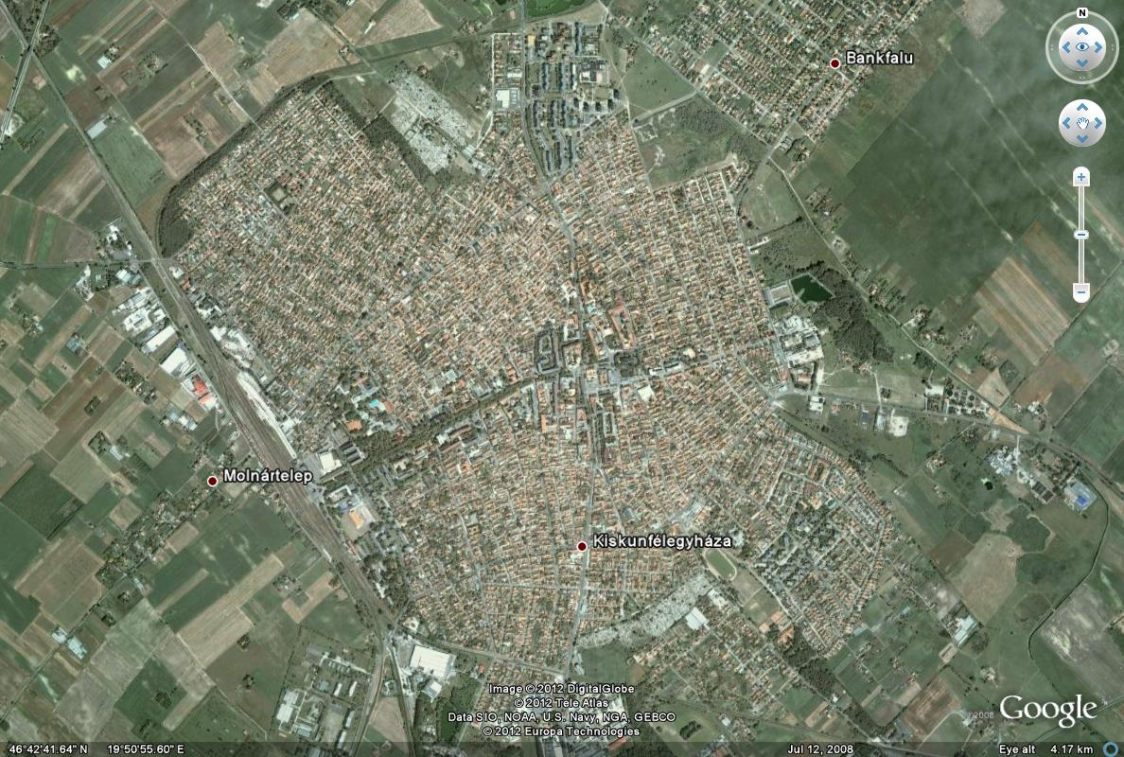
Kiskunfélegyháza – vasútállomás és városközpont kapcsolata
32/56

Slide 33
Vasútállomások a városban
A nagy vasúti – városi átszálló csomópontok városszerkezeti jelentőséget kaptak. Gyakran itt található az elővárosi buszok végállomása is.
A csomópontok térségében új intézmények, szolgáltatások, munkahelyek jelentek meg.
Az átszálló csomópont környezetében a terület-felhasználás megváltozott, szinergikus egymásra hatás alakult ki az igények és lehetőségek összehangolásával.
33/56

Slide 34
A vasút mint városi közlekedési mód
A vasútvonalak, állomások és megállók városi közlekedési igényeket is kiszolgálhatnak.
Egy lehetőség az S-Bahn - integrált városi-elővárosi vasúti rendszer városi kötöttpályás kapcsolódásokkal.
A fejpályaudvarok összekötése térszín alatti vonallal, belső városi elérési kapcsolatot adó megállókkal, akár központi pályaudvarral jó megoldás, bár kiépítése költséges.
34/56

Slide 35
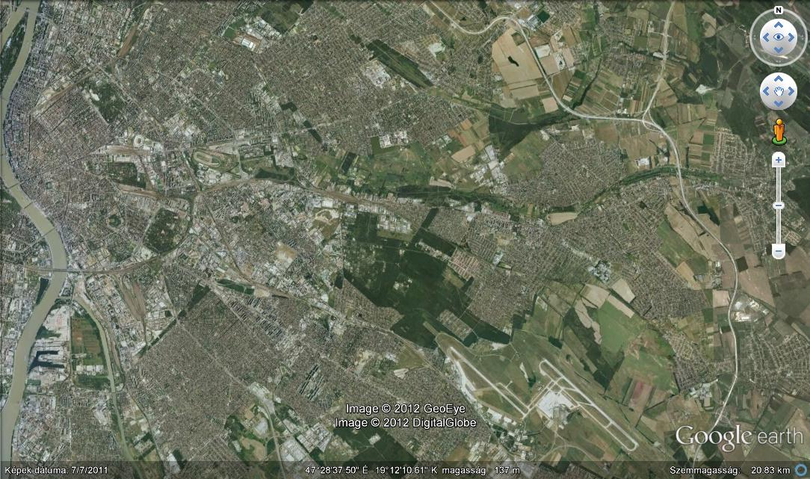
A vasút mint városi közlekedési mód
Metró 6 p
2 p
Keleti pu.
Busz 34 p
Vonat 24 p
Rákoskert
Vonattal 30 perc, 100 %
Busszal 42 perc, 140 %
3 p
Busz 3 p
35/56

Slide 36
Budapest S-Bahn koncepció
Az S-Bahn közlekedés, mint a komplex rendszer része, több mint elővárosi közlekedés, és több mint városi kötöttpályás közlekedés:
  az elővárosi közlekedés részeként, a helyi közlekedéshez kapcsolódva bonyolítja a városkörnyék és a város közötti forgalmat, illetve
  a városi közlekedés, – mintegy kiegészítő – részeként sűrű kapcsolódásai miatt városon belüli feladatokat is ellát úgy, hogy elővárosi kapcsolódásait megőrzi.
Budapesten a körvasutat kívánják felhasználni.
Forrás: Molnár László: A közösségi közlekedésfejlesztés kérdései a fővárosban. 2008. www.maut.hu/magyar/akademia/16/3/03.pdf
36/56

Slide 37
Budapest S-Bahn koncepció
Forrás: Molnár László: A közösségi közlekedésfejlesztés kérdései a fővárosban. 2008. www.maut.hu/magyar/akademia/16/3/03.pdf
37/56

Slide 38
Budapest S-Bahn koncepció
Forrás: Molnár László: A közösségi közlekedésfejlesztés kérdései a fővárosban. 2008. www.maut.hu/magyar/akademia/16/3/03.pdf
38/56

Slide 39
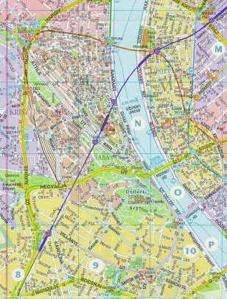
Budapest – fejállomások összekötése
A Nyugati pu. és a Kelenföldi pu. földalatti összekötése olyan kapcsolatot adna, amely a városba érkező utasok számára lehetőséget biztosít a városon belüli céloknak a mainál jobb megközelítésére, egyúttal az eddig egy pontban a városi hálózatot lökésszerűen terhelő vasúti utas tömeget több átszálló pontra osztja szét. Járulékos előnyként jelenik meg a belvárosi átmérős vasútvonal városi célú utazási felhasználhatósága.
Forrás: http://kvtlinux.lib.uni-miskolc.hu/ali/veevk/AliGut/
39/56

Slide 40
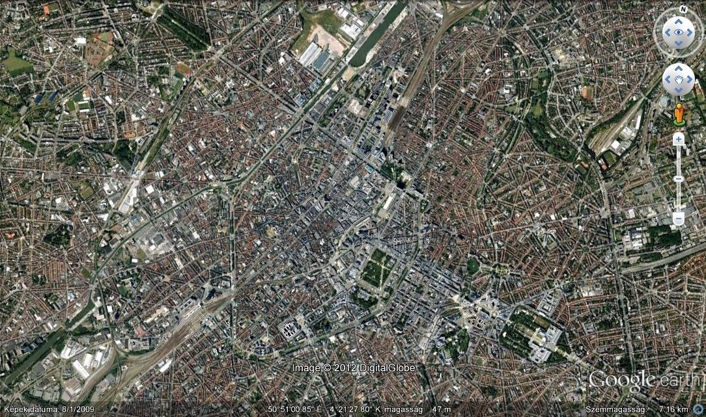
Brüsszel – fejállomások összekötése
Nord
Midi
Sud
40/56

Slide 41
Vízi közlekedés a városban
Egyes városok az adottságok miatt részben vagy teljesen a „vízre épültek” (Amszterdam, Stockholm, Velence).
A vízi közlekedés rendszeres járatokkal városi közforgalmú közlekedési módot képezhet (Velence), vagy kiegészíti a városi közlekedési hálózatot (Budapest).
Különleges esetekben a városon belüli komp kapcsolat jelentőssé válhat (New York Staten Island).
41/56

Slide 42
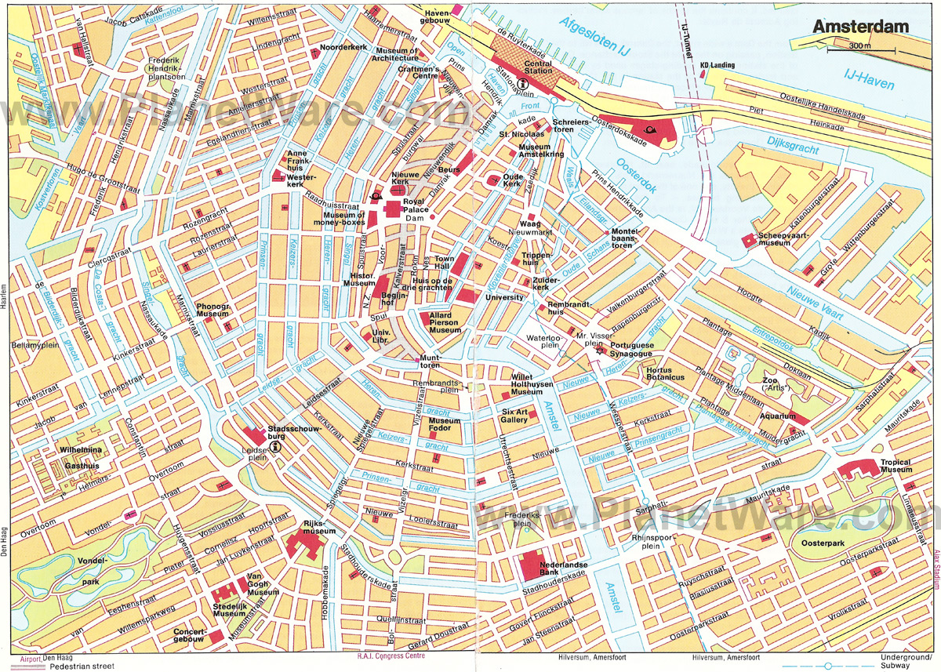
Amsterdam
Forrás: http://www.planetware.com
42/56

Slide 43
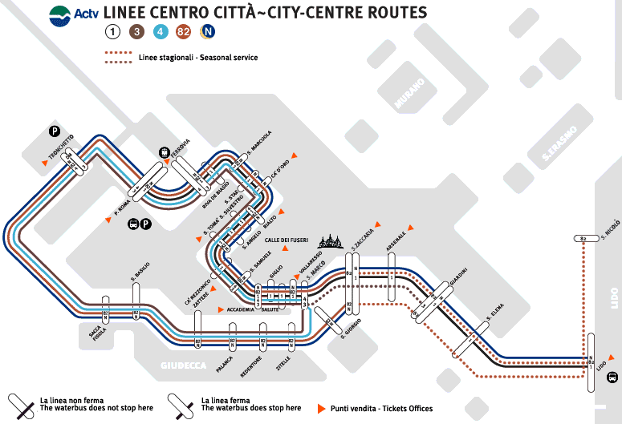
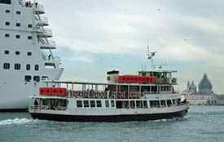
Velence
Forrás: http://www.venicewelcome.com/actv/linee-centro-g.gif
43/56

Slide 44
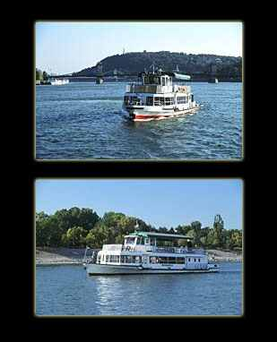
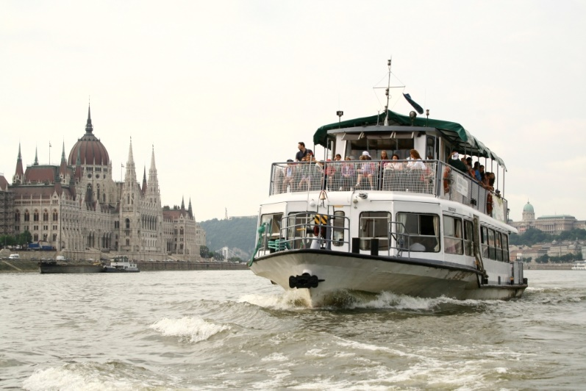
Budapest
A Budapesti Közlekedési Központ bevonta a Dunát a közlekedésbe. Új járatot indítottak 2012-ben Újpest és Dél-Buda között.
2017 elején a 2-es Metró Kossuth téri állomásának lezárása miatt metrópótló hajójárat üzemelt.
Forrás: http://www.sailor.hu/vonaljarat.php
44/56

Slide 45
New York Staten Island komp
A 470 ezer lakosú New York-i Staten Island városrész forgalmi kapcsolatát biztosító hidak Manhattan elérését csak közvetett úton teszik lehetővé. A közvetlen kapcsolatot kompjárat adja meg, mely 1817 óta működik.
A 8,4 km hosszú vonalon 8 hajó 75 ezer utast szállít naponta, a menetidő 25 perc. A hajók befogadóképessége 3500 - 6000 fő.
A szigeten P+R parkoló és vasútállomás csatlakozik a kompkikötőhöz.
45/56

Slide 46
New York Staten Island komp
Az utazás 1997-től ingyenes, bár korábban a viteldíj a városnak jelentős bevételt hozott. Az ingyenesség célja a Manhattanbe irányuló gépkocsi forgalom csökkentése.
A kompok 2001-től nem szállítanak járműveket biztonsági okból.
A komp szerepelt számos irodalmi műben, filmben és tv-játékban. Népszerűségét jelzi, hogy egy koktélt is elneveztek róla.
46/56

Slide 47
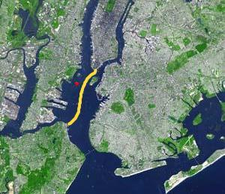
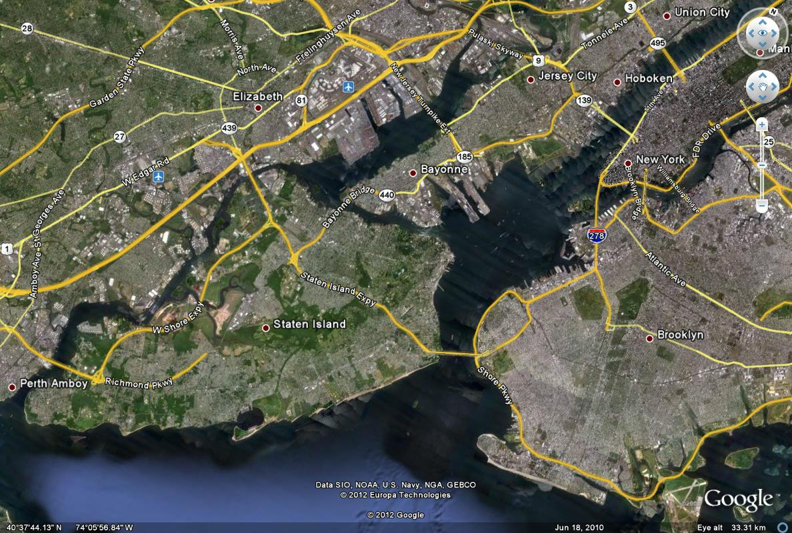
New York Staten Island komp
Forrás: http://en.wikipedia.org/wiki/File:Wpdms_terra_siferryroute.jpg
47/56

Slide 48
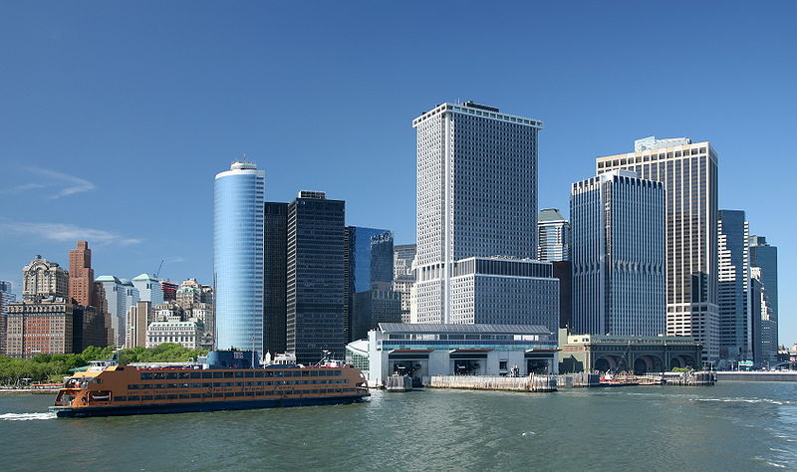
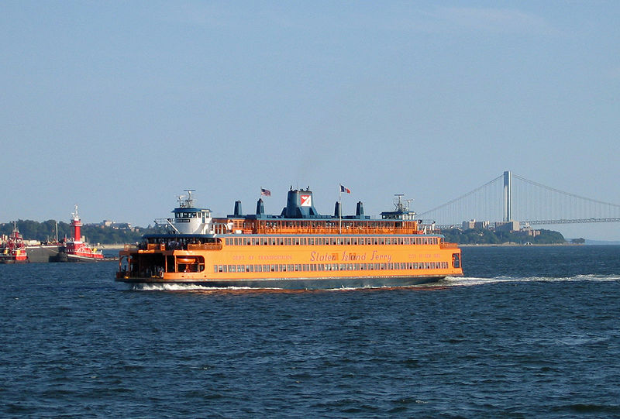
New York Staten Island komp
Forrás: http://en.wikipedia.org/wiki/Staten_Island_Ferry
48/56

Slide 49
Légi közlekedés a városban
A légi közlekedést a környezeti (elsősorban zaj) szennyezés miatt igyekeznek távol tartani a városok sűrűn lakott részeitől. A távoli repülőtér jó közlekedési kapcsolatot igényel úgy a közúti megközelítés, mind a – lehetőleg kötött pályás – közforgalmú közlekedés terén.
Egyes esetekben a közvetlen és gyors elérésből származó előny ellensúlyozhatja a környezeti hatásokat (pl. Washington D.C. ahol a belföldi repülőtér mintegy 5 km-re esik a központtól).
49/56

Slide 50
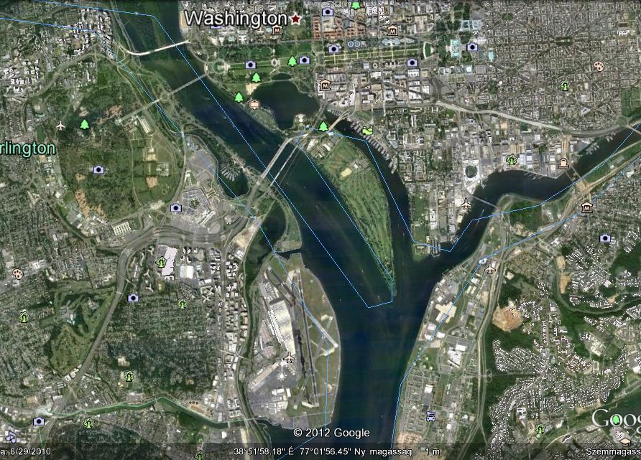
Washington
50/56

Slide 51
Repülőtér városi kapcsolata
A nagyobb városok közelében lévő nagyobb forgalmú repülőtereket célszerű bekötni a nagysebességű vasúti, elővárosi vasúti vagy metró hálózatba. A kötöttpályás kapcsolat gyorsan és kényelmesen elérhetővé teszi a város központját.
Átmeneti megoldás lehet megálló létesítése a közel fekvő vasútvonalon (pl. Budapest).
Kisebb forgalmú repülőterek esetén megfelelő az autóbusszal történő megközelítés.
51/56

Slide 52
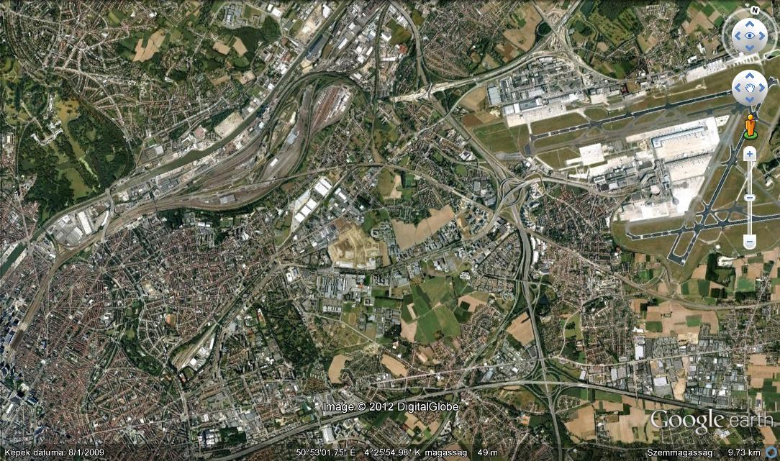
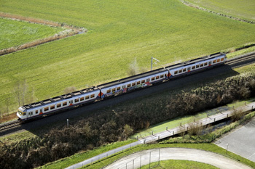
Brüsszel
52/56

Slide 53
Budapest
A budapesti Liszt Ferenc (ferihegyi) repülőtér 1. terminálja mellett halad el a ceglédi vasútvonal. Néhány éve egy megállóhelyet építettek ki, ahol az Intercity vonatok is megálltak. A megállót gyalogos felüljáró köti össze a terminállal.
A megoldás hátránya, hogy a nagy forgalmú 2. terminál csak autóbusszal, átszállással érhető el. A repülőtér üzemeltetője pedig a forgalom csökkenése miatt 2012-ben bezárta az 1. terminált.
Forrás: http://iho.hu/hir/megszunik-e-a-ferihegyi-megallohely-120326
53/56

Slide 54
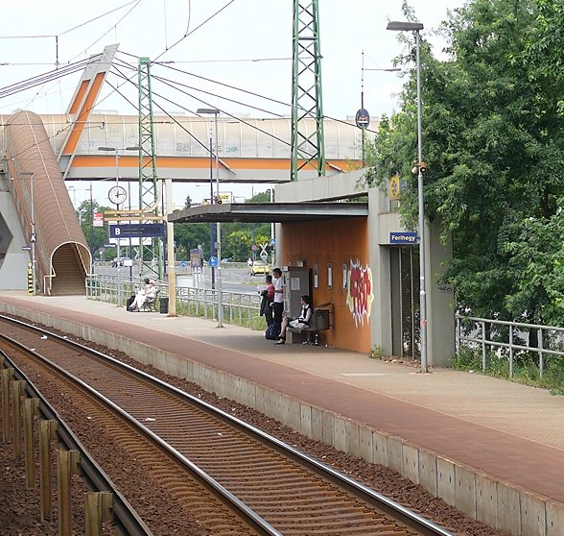
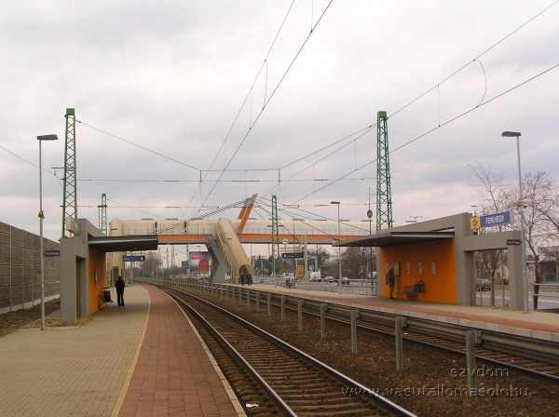
Budapest
Forrás: http://www.vasutallomasok.hu/allomas.php?az=feri
54/56

Slide 55
Összefoglalás
A vasút megjelenése után – és azóta is – jelentős városformáló erővé vált.
A nagy vasúti–városi átszálló csomópontok városszerkezeti jelentőséget kaptak. A csomópont környezetében szinergikus egymásra hatás alakult ki az igények és lehetőségek összehangolásával.
A vízi közlekedés rendszeres járatokkal városi közforgalmú közlekedési módot képezhet, vagy kiegészíti a városi közlekedési hálózatot.
A repülőtér jó közlekedési kapcsolatot igényel úgy a közúti megközelítés, mind a – lehetőleg kötött pályás – közforgalmú közlekedés terén.
55/56

Slide 56
Köszönöm figyelmüket!
Dr. habil Gulyás András
e-mail: gulyasandras@hotmail.com
56/56

